Slide 1


Ασφάλεια Ασυρμάτων & Κινητών Επικοινωνιών
Εργασία:
Hackrf Emulator
Mikael Cakmak
Ιωάννης Στυλιανού
Ιωάννης Πιτταροκοίλης

Slide 2


Περιεχόμενα
Hackrf
Είδη Επιθέσεων
Υλοποίηση επίθεσης
RFIDs
NFC Tools
Arduino
Credit Card Cloning

Slide 3
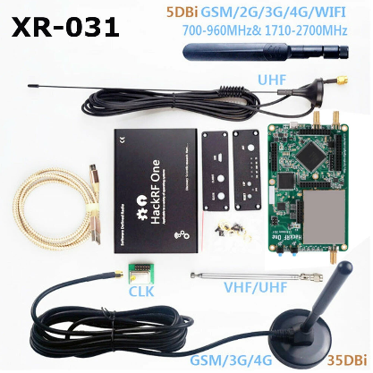
HackRF
Το HackRF One είναι ένας ραδιοφωνικός πομποδέκτης ραδιοσυχνοτήτων (SDR) με ευρεία ζώνη που δημιουργήθηκε και κατασκευάστηκε από την Great Scott Gadgets. Ο κώδικας του είναι ανοιχτής φύσης για το λογισμικό αλλά και του υλικό του. Το HackRF One έχει τη δυνατότητα λήψης και μετάδοσης σε εύρος συχνοτήτων από 1MHz έως 6GHz.

Slide 4
Είδη επιθέσεων
Brute Force Attack
Replay Attacks
Rolling code
Jamming Attacks
Attack on Rolling code

Slide 5
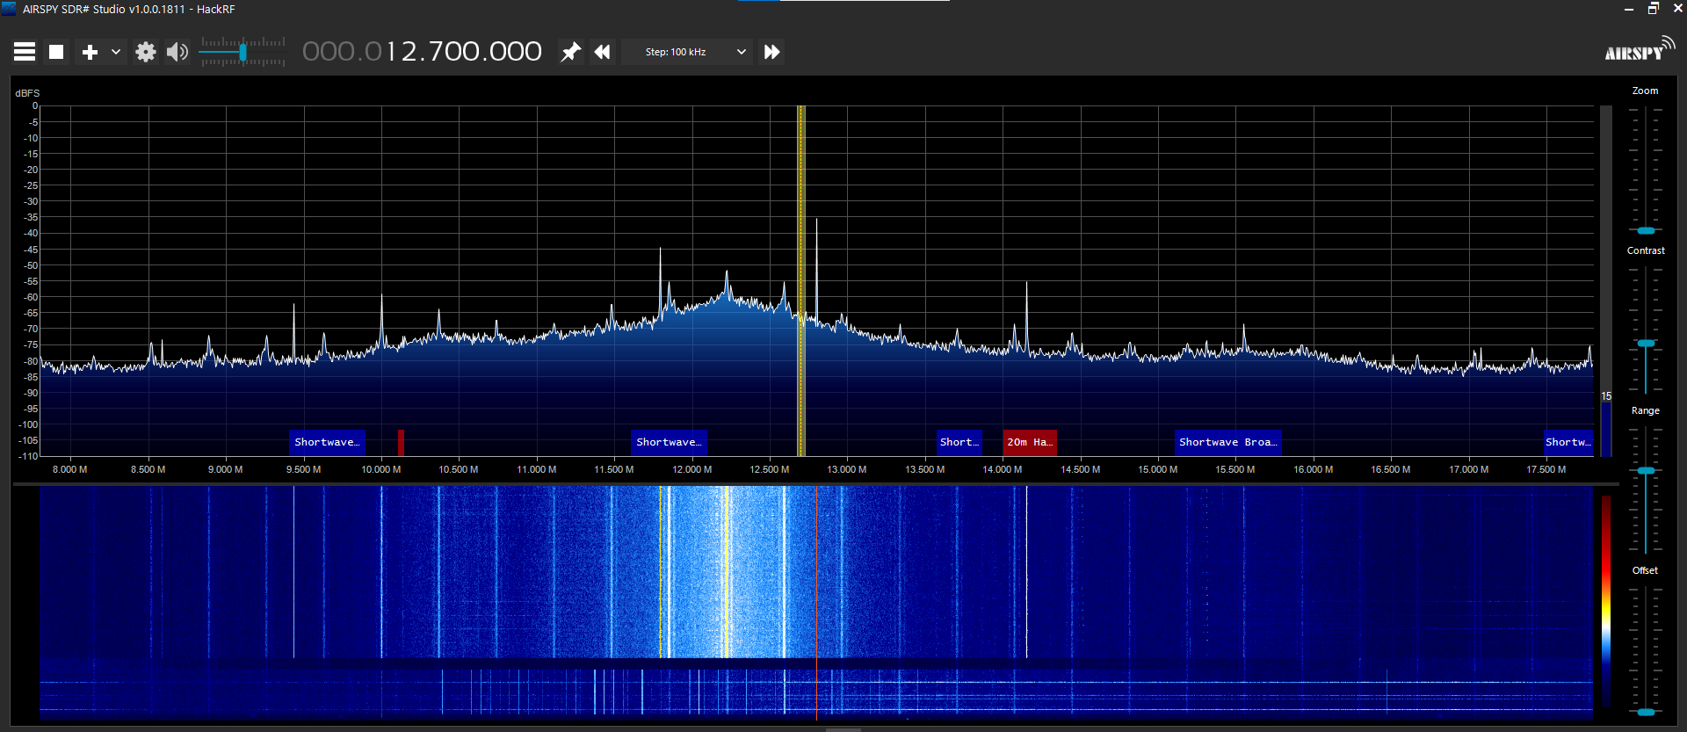
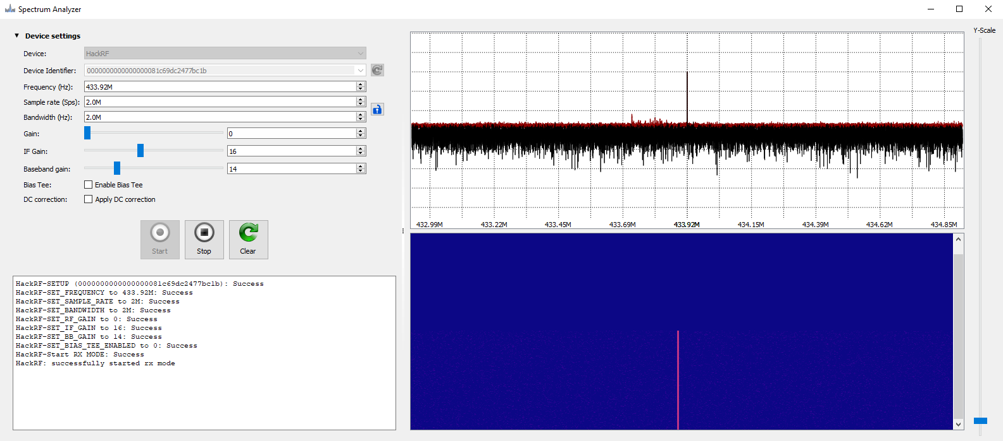
Υλοποίηση επίθεσης 1/8
Universal Radio Hacker
SDR-Sharp , airspy

Slide 6
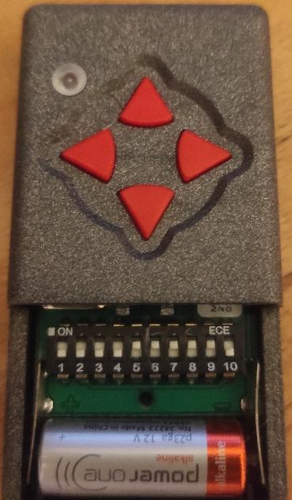
Υλοποίηση Επίθεσης 2/8
Το test-case που εξετάσαμε αφορά μια γκαραζόπορτα που χρησιμοποιεί δύο ασύρματα κοντρόλ με τεχνολογία dip switches.
Αυτοί οι διακόπτες καθορίζουν το σήμα που εκπέμπεται για το ξεκλείδωμα της πόρτας. Μπορούμε να εντοπίσουμε τη συχνότητα που εκπέμπουν αυτά τα remotes μέσω του προγράμματος SDR#.

Slide 7
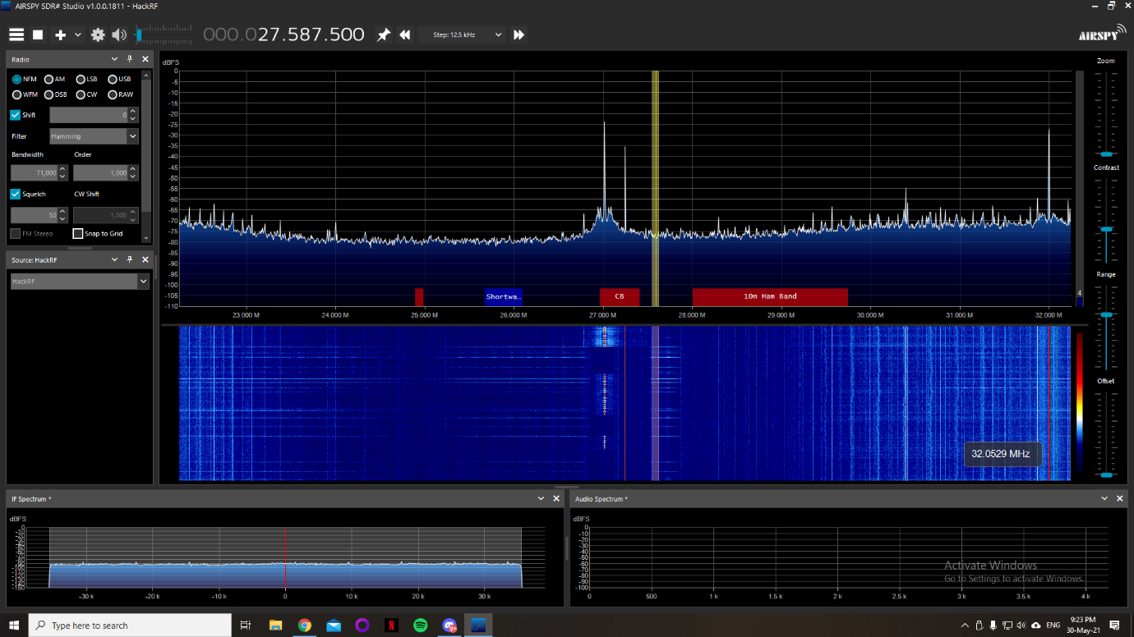
Υλοποίηση Επίθεσης 3/8
Μέσω του airspy βρίσκουμε πως η συχνότητα μετάδοσης των κοντρόλ είναι τα 27.015Mhz.

Slide 8
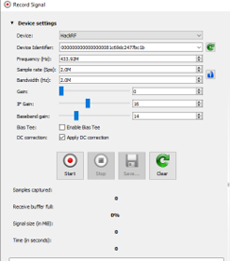
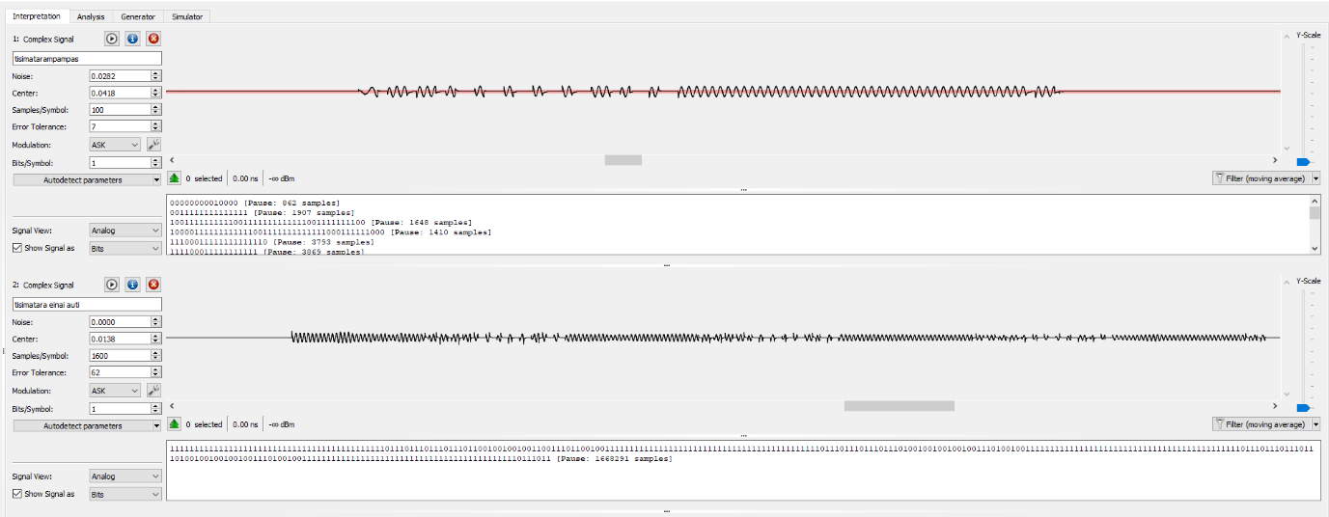
Υλοποίηση Επίθεσης 4/8
Καταγράφουμε μερικές επαναλήψεις του σήματος με το URH.

Slide 9
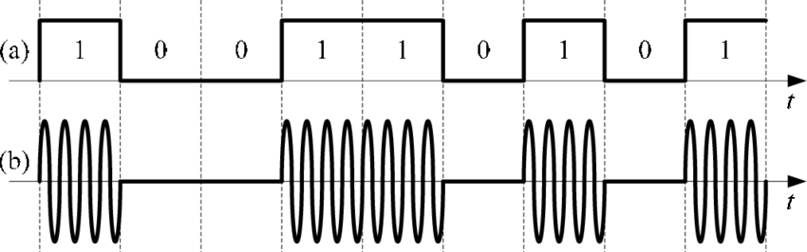
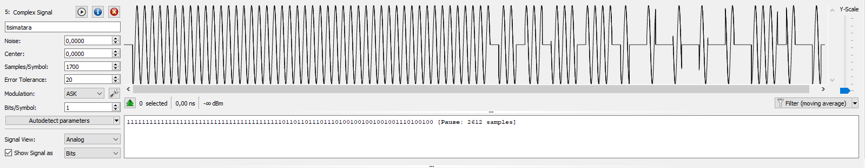
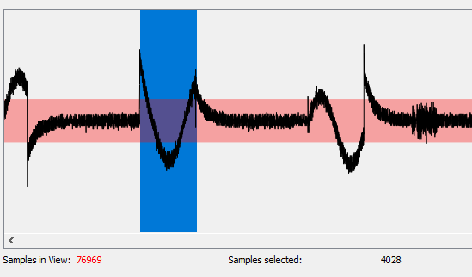
Υλοποίηση Επίθεσης 5/8
To modulation του σήματος είναι ASK
Το autodetect parameters βρίσκει σωστά τις παραμέτρους, εκτός από το Samples/Symbol το οποίο θέτουμε 4000.
11111111111111111111111111111111111
011011011011010010010010010011

Slide 10
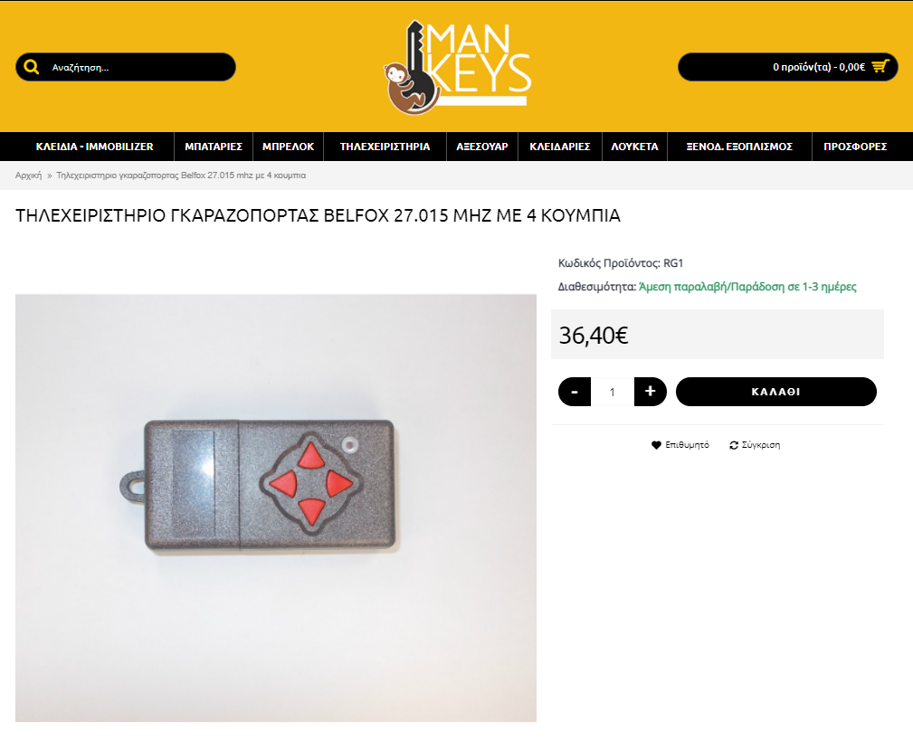
Υλοποίηση Επίθεσης 6/8

Slide 11
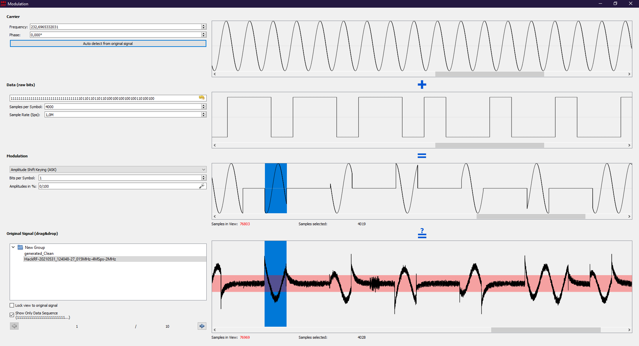
Υλοποίηση Επίθεσης 7/8

Slide 12
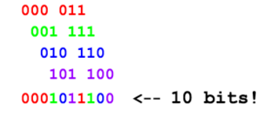
Υλοποίηση Επίθεσης 8/8
12*2*4096
Εφαρμογή θεωρίας De Bruijn
Αρχικό Key space 98304bit
Τελικό Key space 4107bit
4.178% του αρχικού
Εμπεριέχονται όλοι οι κωδικοί 1-3 bit

Slide 13
RFIDs
Συστήματα μετάδοσης σημάτων που χρησιμοποιούν ηλεκτρομαγνητικά πεδία για αυτόματη αναγνώριση και ανίχνευση ετικετών αντικειμένων (tags). Τα RFIDs υπάρχουν (συνήθως) σε 2 συχνότητες, 13.56mhz High Frequency και 125khz Low Frequency
Τα NFC (Near Field Communication) είναι υποκατηγορία των RFIDs.
Transporters/Tags
Read
Read & Write
Write once and Read
Readers
Δεδομένα
Μοναδικό αναγνωριστικό
Γενικές Πληροφορίες
Αποθήκη δεδομένων

Slide 14
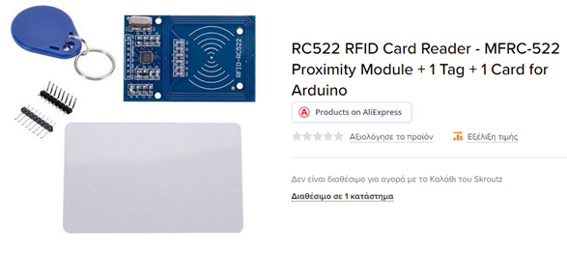
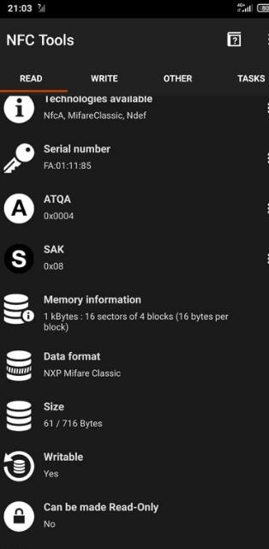
RFIDs
2 διαφορετικοί τρόποι ανάγνωσης και επεξεργασίας RFID

Slide 15
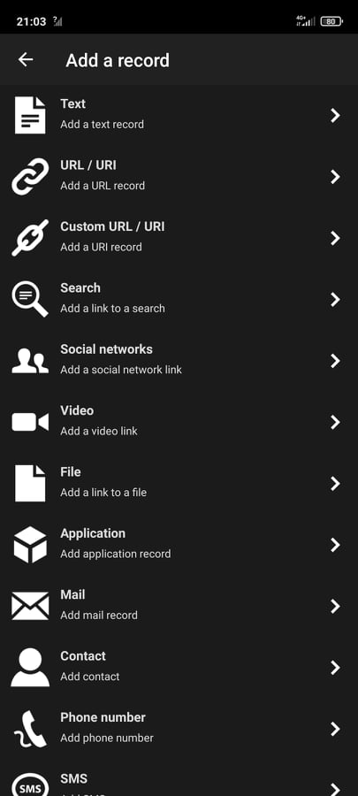
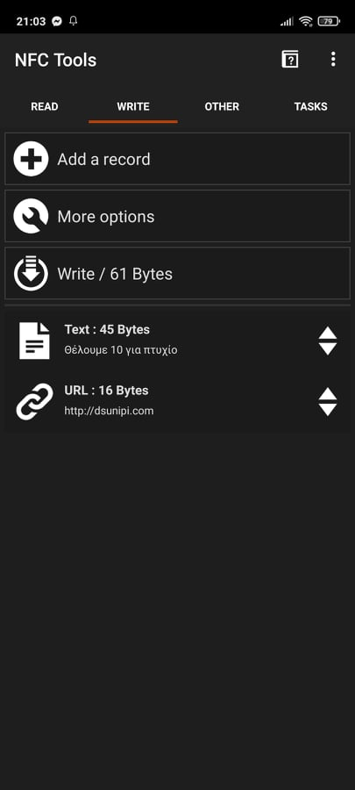
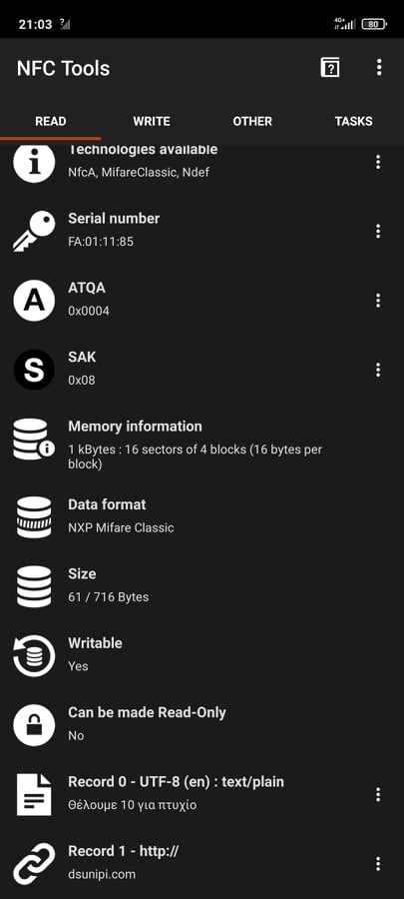
NFC tools

Slide 16
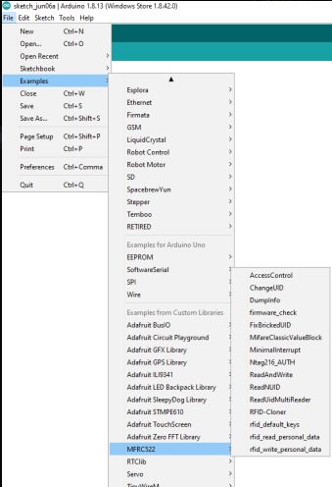
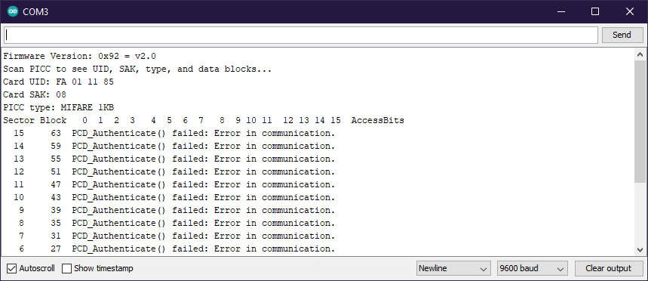
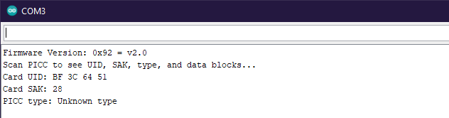
Arduino

Slide 17
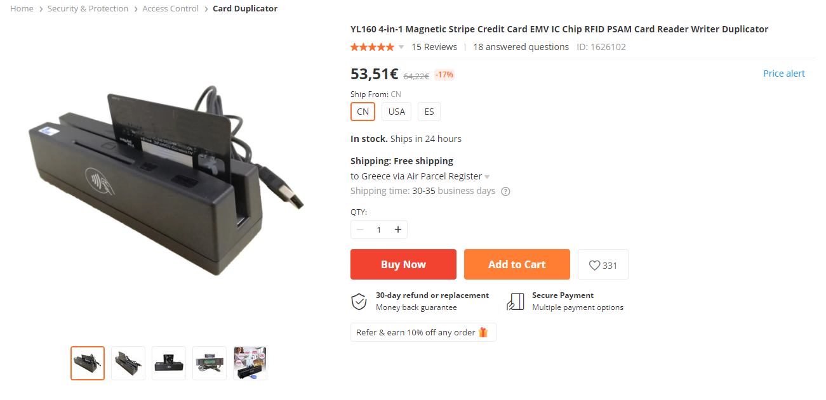
Credit Card Cloning
Contactless reader (rfid)
Διάβασμα του chip της κάρτας
Magnetic stripe reader

Slide 18
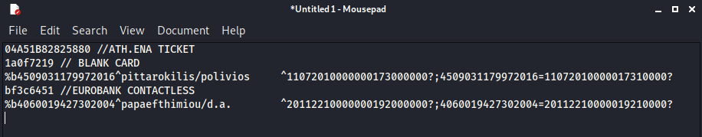
Credit Card Cloning

Slide 19

Ευχαριστούμε
Συνολικό κόστος εξοπλισμού:

